Slide 1


MÔN : TỰ NHIÊN VÀ XÃ HỘI
Thực hành: Phân tích và vẽ sơ đồ
mối quan hệ họ hàng.

Slide 2




Khởi động !

Slide 3

kiểm tra
bài cũ

Slide 4

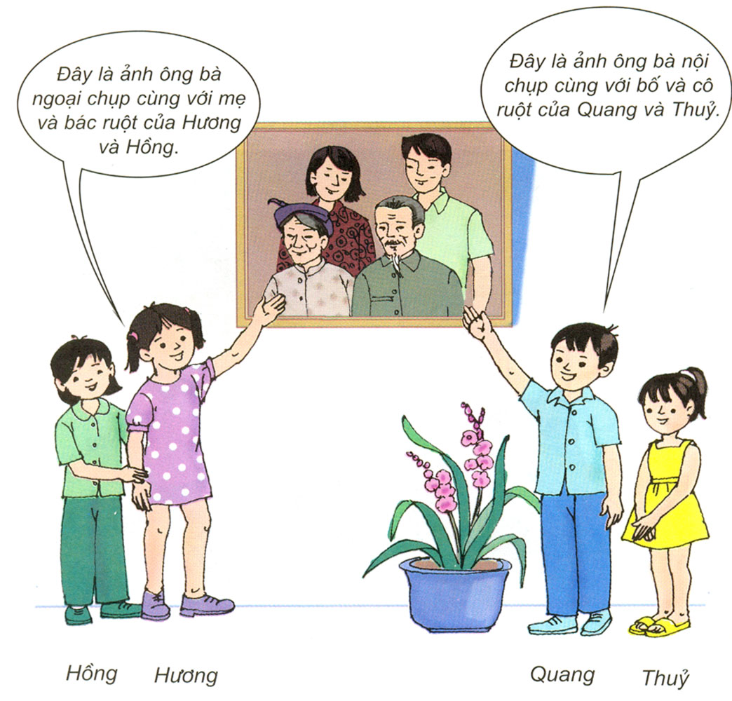

Slide 5

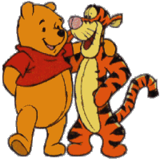
Nhận
xét
bài
cũ

Slide 6



Tự nhiên và xã hội
Thực hành: Phân tích và vẽ sơ đồ
mối quan hệ họ hàng

Slide 7

Hoạt động 1: Phân tích quan hệ họ hàng.
Hoạt động 2: Vẽ sơ đồ họ hàng.
Hoạt động 3: Củng cố

Slide 8
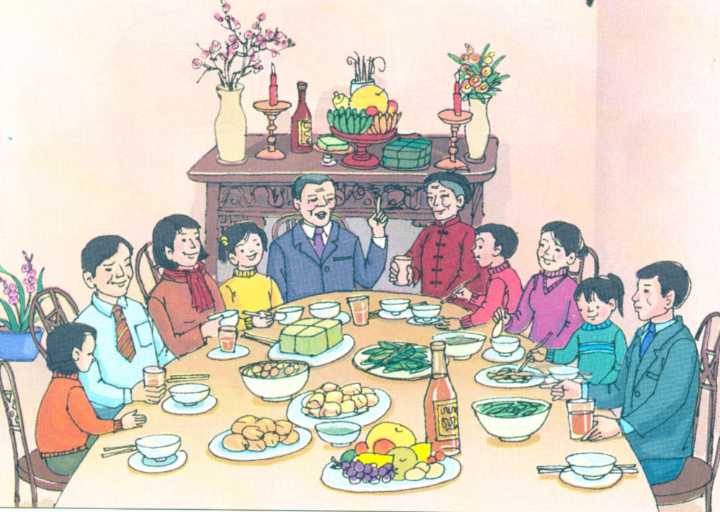
Hoạt động 1:
Phân tích quan hệ họ hàng

Slide 9


Hoạt động 1:
Quan sát
và
thảo luận
Trong hình vẽ trên có bao nhiêu người? Đó là những ai?
Ông bà Quang có bao nhiêu người con? Đó là những ai?
Ai là con dâu và con rể của ông bà?
Ai là cháu nội, ai là cháu ngoại của ông bà?

Slide 10







Hoạt động 2:
Vẽ sơ đồ họ hàng
Gia đình có mấy thế hệ ? Thế hệ thứ nhất gồm có những ai ?
Ông bà đã sinh được mấy người con ? Đó là những ai ?
Ông bà có mấy người con dâu, mấy người con rể ? Đó là những ai ?
Bố mẹ Quang sinh được mấy người con ? Đó là những ai ?
Bố mẹ Hương sinh được mấy người con ? Đó là những ai ?

Slide 11


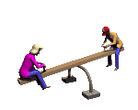



Sơ đồ họ hàng
Thế hệ
thứ 1:
Ông
Bà
X
Mẹ của
Quang
và Thủy
Bố của
Quang
và Thủy
Mẹ của
Hương
và Hồng
Bố của
Hương
và Hồng
Thế hệ
thứ 2:
X
X
Thế hệ
thứ 3:
Quang
Thủy
Hương
Hồng

Slide 12

Hoạt động 3:
Củng cố

Slide 13

Trò chơi:
Xếp tên gia đình.
Các nhóm sẽ được phát các miếng ghép tên các thành viên trong một gia đình. Nhiệm vụ của các nhóm là phải vẽ sơ đồ và giải thích được mối quan hệ họ hàng trong gia đình ấy vào bảng nhóm.

Slide 14



Lan
Bố Lan
Mẹ lan
Mẹ Tâm
Ông
Bà
Tâm
Bố Tâm
X
X
X

Slide 15
Các miếng ghép của các nhóm:
Nhóm 1 :
Trang
Bố Trang
Bà
Mẹ Hiền
Hiền
Mẹ Trang
Bố Hiền
Ông
Nhóm 2 :
Hà
MẹHà
Ông
Mẹ Lý
Lý
Bố Hà
Bà
Bố Lý
Nhóm 3 :
Tùng
Bố Tùng
Bà
Mẹ Hải
Hải
Mẹ Tùng
Bố Hải
Ông
Nhóm 4 :
Dũng
Mẹ Dũng
Ông
Mẹ Lệ
Lệ
Bố Dũng
Bố Lệ
Bà

Slide 16
e5
1
2
Ông
X
Bà
Ông
X
Bà
Mẹ
Trangï
X
Bố
Trang
Mẹ
Hiền
X
Bố
Hiền
Mẹ
Hà
X
Bố
Hà
Mẹ
Lý
X
Bố
Lý
Trang
Hiền
Hà
Lý
3
4
Ông
X
Bà
Ông
X
Bà
Mẹ
Trangï
X
Bố
Trang
Mẹ
Hiền
X
Bố
Hiền
Mẹ
Trangï
X
Bố
Trang
Mẹ
Hiền
X
Bố
Hiền
Trang
Hiền
Trang
Hiền

Slide 17
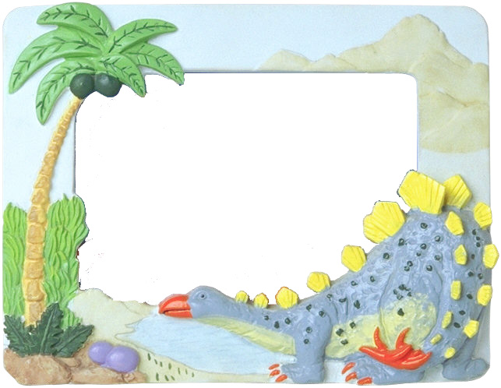
Nhận xét tiết học

Slide 18

Dặn dò
Về nhà làm bài tập trong vở bài tập Tự nhiên - xã hội.
Chuẩn bị bài: Thực hành: Phân tích và vẽ sơ đồ mối quan hệ họ hàng (tiếp theo).

